Slide 1
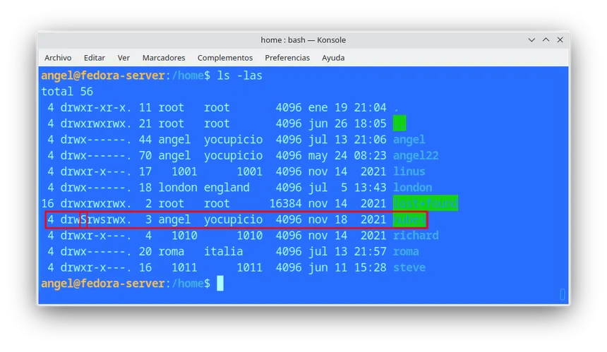

Permisos a Linux i Windows
1r CFGM SMX · M0226 · Seguretat Informàtica
RA1 · Seguretat passiva en equips informàtics - Part V
Autors i crèdits
Idea original: Ivan Basart Carrillo. Carles Caño Valls i Carles Franquesa
Modificació: Amanda Fontana
Adaptació, modificació i reorganització: Eduard Gutiérrez
Llicència del material: Creative Commons BY-NC-SA 4.0

Slide 2

RA1 · Seguretat passiva en equips informàtics
Criteris d'avaluació i continguts que treballarem: permisos a Linux i Windows
Criteris d’avaluació | Continguts
 | Permisos i drets d’usuaris.
RA1 · Seguretat passiva en equips informàtics - Part V
1.8

Slide 3
Què veurem?
01
🐧
02
🪟
03
📝
Permisos a Linux
Permisos a Windows
Activitats
Objectiu: entendre com controlar qui pot llegir, modificar o executar fitxers i carpetes.
Propietari, grup i altres.
chmod, chown, chgrp i umask.
Objectiu: entendre com controlar qui pot llegir, modificar o executar fitxers i carpetes.
Windows : Permisos NTFS, herència, pestanya Seguretat.
Sessió pràctica: identificar i configurar permisos en els sistemes operatius, Windows i Linux.

Slide 4
Linux des de zero: usuari, grup i carpeta personal
Conceptes bàsics Linux:
👤
Usuari
👥
Grup
És el compte amb què entres al sistema.
Té nom d’usuari, contrasenya i permisos.
Conjunt d’usuaris que comparteixen permisos o una funció.
Exemple: alumne, joan, anna
Exemple: alumnes, profes, administradors
📁
Carpeta personal
🪟
Comparació amb Windows
Cada usuari té el seu espai de treball.
Normalment és:
A Windows també tens una carpeta personal, per exemple:
/home/alumne
C:\Users\alumne
💡
Idea clau: a Linux treballes com a usuari dins la teva carpeta personal, però pots accedir a altres carpetes sempre que tinguis els permisos necessaris

Slide 5
Primeres comandes per orientar-te
Conceptes bàsics Linux :
📍
On sóc?
📂
Què hi ha dins?
Abans de treballar amb permisos, cal saber on som...
La comanda ls mostra fitxers i carpetes del directori actual.
$ pwd
/home/alumne
$ ls
Documents Descarregues Imatges
➡
Moure’m amb cd
📝
Crear carpeta i fitxer
cd serveix per entrar en una carpeta o anar a una ruta concreta.
mkdir crea una carpeta i touch crea un fitxer buit.
$ cd Descarregues
$ cd .. # puja un nivell
$ cd /home # ruta concreta
$ mkdir proves
$ cd proves
$ touch hola.txt
💡
Idea clau: amb pwd, ls i cd ja et pots orientar i començar a moure’t per Linux.

Slide 6
Exemple
Exemple pas a pas: de /home cap a Descarregues i tornar enrere
/home
→
alumne
→
Descarregues
Ruta completa: /home/alumne/Descarregues
1
Surto de /home
2
Entro a Descarregues
3
Torno enrere
Puc veure on soc:
Des de /home puc escriure:
Amb dos punts puges un nivell:
$ pwd
/home
$ cd alumne/Descarregues
$ pwd
/home/alumne/Descarregues
$ cd ..
$ pwd
/home/alumne
Encara no soc dins la carpeta Descarregues.
💡
Idea clau: cd .. vol dir “puja a la carpeta superior”. És molt útil quan t’has ficat dins d’una carpeta i vols tornar enrere.

Slide 7
Ruta absoluta i ruta relativa
Són dues maneres vàlides d’arribar a la mateixa carpeta
📌
Ruta absoluta
↪
Ruta relativa
Comença sempre des de l’arrel del sistema (/).
Serveix encara que estiguis en qualsevol altra carpeta.
Depèn d’on ets ara mateix.
Només escrius la part del camí que falta.
$ cd /home/alumne/Descarregues
# si ets a /home/alumne
$ cd Descarregues
És com donar l’adreça completa.
És com dir “entra al subdirectori de la carpeta on ets".
Comparació amb Windows
Ruta absoluta: C:\Users\alumne\Descarregues · Ruta relativa: Descarregues
💡
Idea clau: si una ruta comença per “/”, és absoluta; si no comença per “/”, depèn de la carpeta on ets.

Slide 8
Terminal vs explorador gràfic :
No és “una cosa o l’altra”: pots treballar de les dues maneres
⌨
Terminal
🗂
Explorador gràfic
És útil per fer accions ràpides i entendre les rutes.
És útil per veure carpetes, arrossegar fitxers i obrir documents.
$ pwd
/home/alumne
$ ls
Documents Descarregues proves
$ nautilus .
# obre la carpeta actual
📁 Documents 📁 Descarregues 📄 notes.txt
Quan fem permisos, cal saber qui és l’usuari, en quina carpeta estem i quin fitxer volem modificar.
💡
Idea clau: per començar: pwd = on soc · ls = què hi ha · cd = moure’m · mkdir/touch = crear · nautilus = veure-ho gràficament.

Slide 9
Permisos en linux:
A Linux, els permisos serveixen per a decidir qui pot llegir, modificar o executar un fitxer, i qui pot entrar, llistar o modificar un directori o carpeta.
La idea bàsica gira al voltant de tres tipus d’usuaris: u = user, el propietari, g = group, el grup i o = others, la resta.
Què passa quan es crea un fitxer
Amb touch fitxer.txt, o amb qualsevol programa que creï un fitxer, el nucli assigna:
Propietari: l’usuari que executa el procés (l’UID efectiu).
Grup: el grup efectiu del procés (el GID efectiu). Per defecte és el grup primari de l’usuari.
Permisos: els que resulten d’aplicar la umask als permisos base. Els fitxers parteixen de 666 i els directoris de 777. Amb la umask habitual 022, un fitxer queda 644 i un directori 755.

Slide 10
Veure els permisos: les instruccions ls -l
$ ls -l
-rw-rw-r-- 1 archie web 220 Jul 5 17:37 notes.txt
drwxr-xr-x 6 archie web 4096 Jul 5 17:37 Documents
1
👤
Propietari
Qui genera o crea el fitxer o carpeta.
3
🌐
Resta d’usuaris
Usuaris que no són ni el propietari ni membres del grup.
2
👥
Grup
Diversos usuaris poden compartir privilegis comuns.

Slide 11

Com llegir la sortida de ls -l
Elementar, estimat alumne!
Tipus de fitxer
Permisos
Nombre d'enllaços
Usuari propietari
Grup propietari
Mida en bytes
Data de modificació
Nom del fitxer/directori
-rw-r--r--
1
eduard
eduard
177
Apr 13 13:52
create_dummy_file.cpp
Ampliació dels permisos (-rw-r--r--)
-
r
w
-
r
-
-
r
-
-
fitxer
lectura
escriptura
execució
lectura
escriptura
execució
lectura
escriptura
execució
SÍ
SÍ
NO
SÍ
NO
NO
SÍ
NO
NO
Tipus
Permisos d'usuari
Permisos de grup
Permisos d'altres
«-» fitxer, «d» directori, «l»
link ( 1r caràcter)
Propietari del fitxer (eduard):
pot llegir i escriure
Grup propietari (eduard):
només pot llegir
Resta d'usuaris del sistema:
només pot llegir

Slide 12
Veure els permisos: les instruccions id
$ id
uid=1000(archie) gid=1000(web) groups=1000(web),4(adm),20(dialout),24(cdrom),29(audio)
id mostra la identitat de l’usuari amb qui s’executa l’ordre: qui ets i a quins grups pertanys, amb els números i els noms.
uid=1000(archie) UID: identificador numèric de l’usuari i el seu nom.
gid=1000(web) GID: el grup primari, que és el que reben els fitxers nous que crees.
groups=... Tots els grups als quals pertanys: el primari i els secundaris.

Slide 13
Veure els permisos: les instruccions id
$ id
uid=1000(archie) gid=1000(web) groups=1000(web),4(adm),20(dialout),24(cdrom),29(audio)
Els secundaris, com sudo o users, serveixen per tenir accés a fitxers i recursos que ja existeixen. Per exemple, pertànyer a sudo et permet usar sudo.
Idea Clau: Un fitxer només té un propietari (usuari) i un únic grup propietari. Els permisos de grup (g) només s’apliquen a aquest grup. No es poden assignar permisos a dos o més grups diferents amb els permisos clàssics.

Slide 14
Permisos en fitxers i directoris
Permís
Sobre un fitxer
Sobre un directori
r · Lectura
Llegir-ne el contingut (cat, less).
Llistar-ne el contingut (ls).
w · Escriptura
Modificar-lo
Crear i canviar noms dels fitxers que conté.
x · Execució
Executar-lo com a programa o script.
Entrar-hi (cd) i accedir als fitxers que conté.
Compte: per esborrar un fitxer cal permís w i x sobre el directori que el conté, no necessàriament sobre el fitxer.

Slide 15
chmod : Permisos amb Mètode numèric ( binari)
Un grup de permisos = 3 bits
Cada posició té un pes: esquerra 4 · mig 2 · dreta 1
LECTURA
r = 100₂
valor 4
bit de l’esquerra
ESCRIPTURA
w = 010₂
valor 2
bit del mig
EXECUCIÓ
x = 001₂
valor 1
bit de la dreta
Com funciona el bit?
1 = permís activat
0 = permís desactivat
Només lectura → 100₂
Només escriptura → 010₂
Lectura i execució → 101₂
Per utilitzar sistema octal -> Sumem els bits actius
rwx = 111₂ = 4 + 2 + 1 = 7
r– = 100₂ = 4 + 0 + 0 = 4
rw- = 110₂ = 4 + 2 + 0 = 6
r-x = 101₂ = 4 + 0 + 1 = 5

Slide 16
chmod : Permisos amb Mètode numèric (octal)
4
2
1
0
r · lectura
w · escriptura
x · execució
- · sense permís
rwx = 4 + 2 + 1 = 7
rw- = 4 + 2 = 6
r-x = 4 + 1 = 5
r-- = 4 = 4
L’ordre chmod serveix per canviar els permisos d’un fitxer o d’un directori a Linux.
Es sumen els permisos que vols donar al fitxer o directori.
Exemple Ordre chmod amb tres xifres
$ chmod 754 fitxer
7 propietari (rwx) · 5 grup (r-x) · 4 altres (r--)

Slide 17
Taula de valors dels permisos
Valor
Permís
Descripció
0
---
Cap permís
1
--x
Només execució de fitxers o accés a directoris
2
-w-
Només escriptura
3
-wx
Escriptura i execució de fitxers o accés a directoris
4
r--
Només lectura
5
r-x
Lectura i execució de fitxers o accés a directoris
6
rw-
Lectura i escriptura
7
rwx
Lectura, escriptura i execució de fitxers o accés a directoris

Slide 18
Exemples chmod numèric :
chmod 755 script.sh
chmod 644 document.txt
chmod 600 arxiu_private.key
-rwxr-xr-x
-rw-r--r--
-rw-------
Executable per tothom; només el propietari el modifica.
Tothom pot llegir; només el propietari pot editar.
Lectura i escriptura només per al propietari

Slide 19
chmod -R: recursió
🔁
Què fa?
⚠️
Avís de seguretat
$ chmod 755 /el_meu_projecte
És molt útil, però un error pot canviar la seguretat de molts fitxers de cop.
Canvies només els permisos de la carpeta mateixa. Els fitxers i subcarpetes de dins no canvien.
chmod 755 carpeta
canvies només els permisos de la carpeta mateixa. Els fitxers i subcarpetes de dins no canvien.
Si vols aplicar-ho a tot el contingut interior, incloent subcarpetes i fitxers de tots els nivells, has d’usar l’opció recursiva:
chmod -R 755 carpeta
i vols aplicar-ho a tot el contingut interior, incloent subcarpetes i fitxers de tots els nivells, has d’usar l’opció recursiva:-R
$ chmod -R 755 /el_meu_projecte

Slide 20
chmod : Utilitzant el Mètode simbòlic (lletres)
Usuaris
Significat
Permisos
Significat
Operador
Acció
u
propietari
r
lectura
+
afegeix
g
grup
w
escriptura
-
treu
o
altres
a
tots
x
execució
=
estableix exactament
Sintaxi: chmod [u|g|o|a] [+|-|=] [r|w|x][,...] fitxer
Exemple: chmod u+rwx,g+rx script.sh
u+rwx → l’usuari propietari obté lectura, escriptura i execució
g+rx → el grup obté lectura i execució

Slide 21

chmod simbòlic: exemples
chmod u+x script.sh
chmod o=r arxiu.conf
Afegeix execució només al propietari.
Altres queden exactament amb només lectura.
chmod g-w document.txt
chmod a+r arxiu.zip
Treu escriptura només al grup.
Afegeix lectura a tothom.
Avís de seguretat
Idea clau:
+ i - modifiquen els permisos existents. = substitueix els permisos del tipus d’usuari indicat i deixa exactament els que escrius.
⚠️
+ i - modifiquen els permisos existents, però els que ja existien es mantenen. Per tant, podries estar “arrossegant” algun x o algun permís que no sabies que hi era.
= substitueix els permisos del tipus d’usuari indicat i deixa exactament els que escrius.

Slide 22
Treure i restaurar permisos amb =
# Abans
drwxr-xrw- 6 archie web Documents
$ chmod g= Documents
$ chmod o= Documents
# Després
drwx------ 6 archie web Documents
Treure permisos
Quan no escrivim cap lletra després de =, deixem aquell bloc sense permisos.
# Restaurar
$ chmod g=rx Documents
$ chmod o=rw Documents
# Després
drwxr-xrw- 6 archie web Documents
Revertir-ho
Es recupera l’estat assignant de nou els permisos exactes.

Slide 23
Què preferim: números o símbols?
⌨️
Dia a dia a la terminal
🛡️
Servidors i scripts
El mètode simbòlic és còmode quan només volem afegir o treure un permís concret.
Exemple: chmod +x script.sh
El mètode numèric garanteix l’estat exacte dels permisos, independentment del valor inicial.

Slide 24
Canvi de propietari i grup
$ sudo chown joan document.txt
$ sudo chown joan:desenvolupament document.txt
$ chgrp desenvolupament document.txt
chown
1
👤
Canvia el propietari del fitxer. Pot requerir sudo.
2
👥
chown usuari:grup
Canvia alhora propietari i grup.
sudo (superuser do) permet que un usuari autoritzat executi una ordre amb els privilegis de root (o d’un altre usuari) sense haver d’iniciar sessió com a administrador.
Exemple: sudo apt update executa l’actualització de la llista de paquets amb privilegis d’administrador.
3
🔁
chgrp
Canvia només el grup associat al fitxer.

Slide 25
Permisos per defecte: umask
Màscara
Fitxers
Directoris
Màxims per defecte
Fitxers: 666 · Directoris: 777
0022
644
755
0027
640
750
$ umask
0022
$ umask 027
$ touch fic2 && mkdir dir2
0002
664
775
0077
600
700

Slide 26
Permisos per defecte: umask
En molts Ubuntu clàssics es veia 0022 com a valor típic, però 0002 també és normal en sistemes moderns.
Això sol aparèixer quan Ubuntu està usant l'esquema de User Private Groups: cada usuari té normalment el seu propi grup principal amb el mateix nom.
En aquest context, permetre escriptura al grup amb 0002 no suposa que “tots els usuaris” puguin escriure, perquè el grup sol contenir només a aquest usuari
$ id
uid=1000(eduard) gid=1000(eduard) groups=1000(eduard),4(adm),20(dialout),24(cdrom),1001(web), …
Amb aquesta màscara 0002, els permisos per defecte queden:
Fitxer per defecte: rw- rw- r- - ( permisos 664)
Carpeta per defecte: rwx rwx r-x ( permisos 775)

Slide 27
02 · Permisos a Windows
Permisos NTFS: qui pot fer què sobre fitxers i carpetes.
🪟
NTFS
🔐
ACL
Sistema de permisos utilitzat en unitats Windows formatades amb NTFS.
Llista de permisos assignats a usuaris i grups concrets.

Slide 28
Permisos bàsics NTFS
Permís
Què permet
Control total
Tot: llegir, escriure, esborrar, canviar permisos i prendre propietat.
Modificar
Llegir, escriure i esborrar; no permet canviar els permisos.
Lectura i execució
Veure el contingut i executar programes.
Mostrar contingut carpeta
Llistar fitxers i subcarpetes (només carpetes).
Lectura
Veure el contingut, atributs i permisos.
Escriptura
Crear fitxers/carpetes i escriure dades.
Els permisos s’assignen a usuaris i grups concrets. Cada permís es pot Permetre o Denegar.

Slide 29
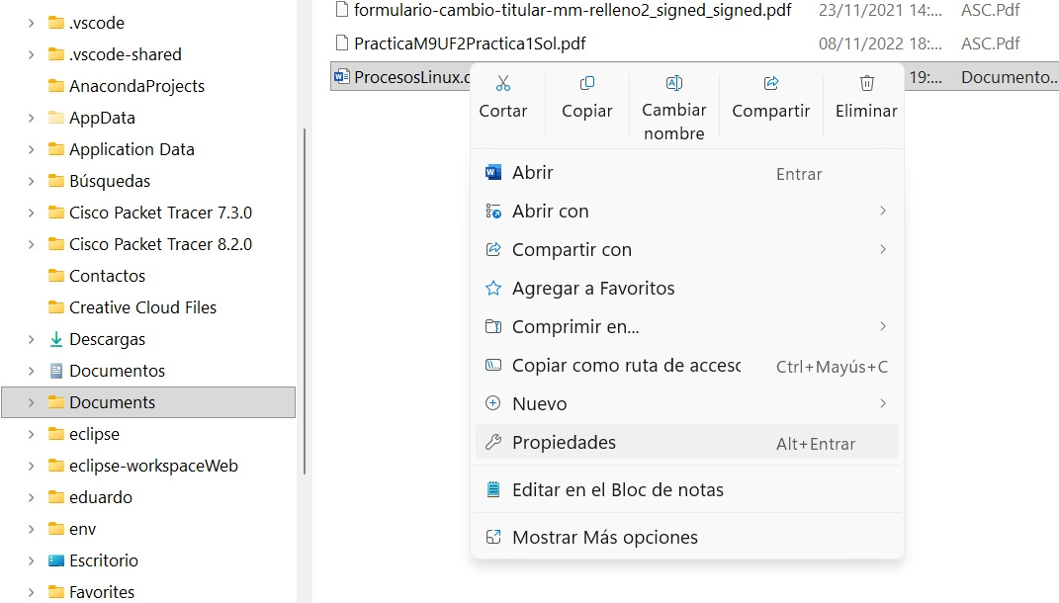
Modificar permisos en una carpeta o fitxer
Ruta gràfica bàsica a Windows.
1
🗂️
Clic dret
Sobre la carpeta o fitxer.
2
Propietats
🗂️
Obrir la finestra de propietats.
Per a permisos especials, propietari o herència: Seguretat → Avançat.

Slide 30
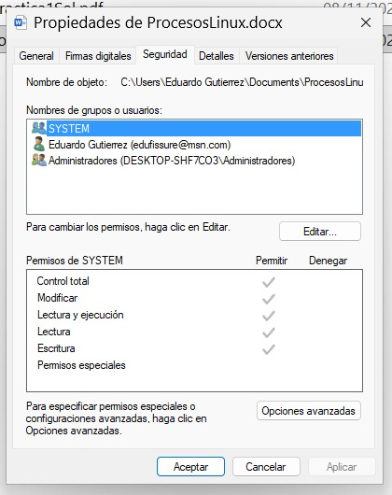
Modificar permisos en una carpeta o fitxer
Ruta gràfica bàsica a Windows.
3
🗂️
Seguretat
Entrar a la pestanya Seguretat.

Slide 31
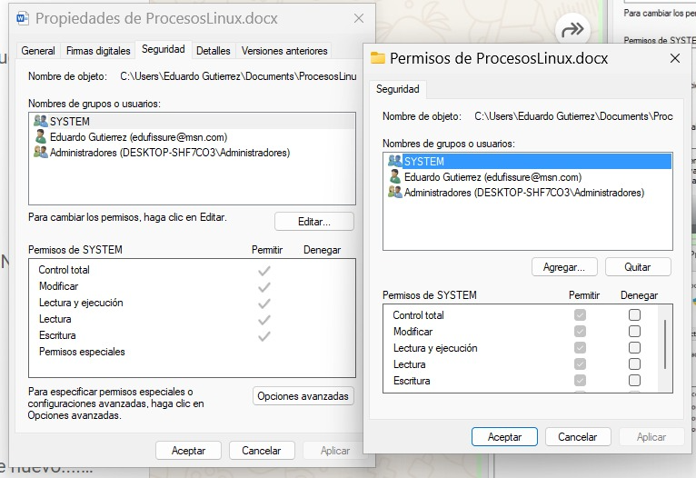
Modificar permisos en una carpeta o fitxer
Ruta gràfica bàsica a Windows.
4
✅
Edita
Modificar permisos bàsics.
5
Afegeix / Treure permisos a usuaris i grups
✅
Seleccionar usuari o grup.
6
✅
Permetre/Denegar
Marcar permisos i aplicar.

Slide 32
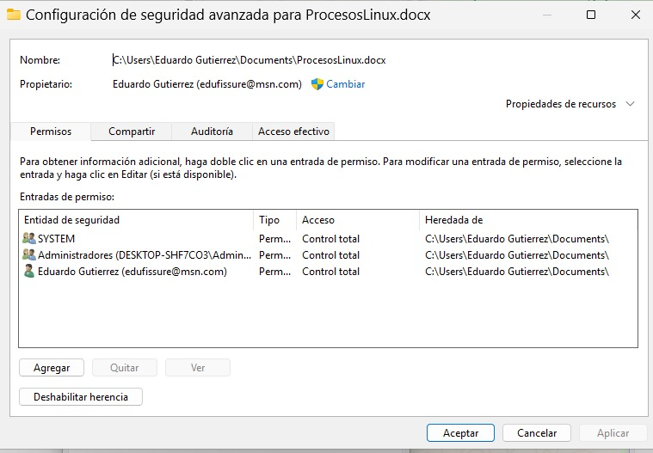
Modificar permisos en una carpeta o fitxer
Ruta gràfica bàsica a Windows.
Per a permisos especials, propietari o herència: Seguretat → Avançat.

Slide 33
Herència, propietat i compartició
🌳
Herència
👑
Propietari
Subcarpetes i fitxers hereten permisos de la carpeta pare.
Es pot trencar a Avançat → Desactiva l’herència.
Cada objecte té propietari.
Un administrador pot prendre’n la propietat (takeown).
🌐
Compartició + NTFS
⛔
Denegar preval
Per xarxa s’apliquen permisos de compartició i NTFS: preval el més restrictiu.
Els permisos dels grups es poden acumular. En general, Denegar té prioritat, però el resultat també depèn dels permisos explícits i heretats.

Slide 34
Linux i Windows: comparativa
Aspecte
Linux
Windows (NTFS)
Model bàsic
Propietari, grup i altres (ugo)
ACL amb qualsevol usuari o grup
Permisos
r, w, x
Control total, Modificar, Lectura i execució, Lectura, Escriptura…
Llistes ACL
Opcionals (ACL POSIX, setfacl)
Sempre presents
Denegar explícit
No: només s’omet el permís
Sí, i preval sobre Permetre
Herència
Limitada (umask, ACL per defecte)
Sí, per defecte des de la carpeta pare
Ordres
chmod, chown, chgrp, umask, setfacl
icacls, takeown, Get-Acl / Set-Acl

Slide 35
Idees clau
🐧
Linux
🪟
Windows
Tres categories (ugo) × tres permisos (rwx). Es gestionen amb chmod, chown, chgrp i umask.
Permisos NTFS per a usuaris i grups, amb herència i regles Permetre/Denegar.
📋
ACL
🛡️
Mínim privilegi
Llista ordenada d’ACE: subjecte + tipus + permisos.
Dona només els permisos necessaris i millor a grups que a usuaris individuals.

Slide 36
03 · Activitats
Pràctiques guiades per aplicar els permisos.
Pràctica 1
Pràctica 2
Pràctica 3
Màscara de permisos
Permisos de directoris
Permisos de fitxers i directoris
umask, touch, mkdir
chmod, directoris, lectura/esborrat
umask, fitxers i directoris

Slide 37
Pràctica 1 · Màscara de permisos
Durada estimada: 15 minuts
Pas
Tasques
1–2
Establiu la màscara inicial 022 abans de crear els primers fitxers i carpetes.
Creeu la carpeta amb nom capitol5, entreu-hi i mostreu els permisos
3–4
Mostreu umask. Creeu fitxer fic1 i el directori dir1
5-6
Canvieu la màscara a 027. Creeu fitxer fic2 i directori dir2 ( fic2 i dir2 pengen directament de capitol5, no pengen de dir1)
7
Verifiqueu nous permisos i comproveu si fic1 i dir1 han canviat.

Slide 38
Pràctica 1 · Solució Màscara de permisos
Durada estimada: 15 minuts
Pas
Solució
1–2
#Fico la umask per defecte per si de cas
$ umask 022
$ mkdir capitol5
$ cd capitol5
#Veiem el que hi ha dintre de la carpeta, en teoría res
$ ls -l
3–4
# Miro la mascara actual
$ umask
#Creo el fitxer fic1 amb touch
$ touch fic1
#Creo la carpeta dir1 amb mkdir
$ mkdir dir1
$ ls -l ( mires el contingut de la carpeta, si vols mostrar els permisos de la carpeta creada, afegeix $ ls -ld . )

Slide 39
Pràctica 1 · Solució Màscara de permisos
Durada estimada: 15 minuts
Pas
Solució
5-6
#Canviem la màscara per defecte a 027
$ umask 027
# Creeu fitxer fic2 amb touch
$ touch fic2
# Creeu el directori dir2 amb mkdir
$ mkdir dir2
7
# Hem utilitzat ls -l, per veure els permisos, en principi fic1 i dir1 es mantenen, com que tenen diferent umask, dir2 i fic2 canvien els permisos per defecte.
$ ls -l
Important: ls -ld dir1 mostra els permisos del directori. ls -l dir1 mostra el seu contingut.

Slide 40
Pràctica 2 · Permisos dels directoris
Durada estimada: 15 minuts
Pas
Tasques
1–2
Doneu permisos rwx a altres usuaris a la carpeta dir1 amb notació simbòlica i ho repliqueu a la carpeta dir2 amb notació octal.
3–4
Creeu la carpeta: /tmp/<usuari> i un fitxer secret ( ocult) dins d’aquest directori. Nota: <usuari> és el teu nom usuari.
5
Deixeu només permís de lectura a l’usuari <usuari> sobre secret. Utilitzeu notació octal.
6–7
Connecteu-vos com <usuari>2 i comproveu si podeu llegir o suprimir secret. Justifiqueu-ho
( Nota aquesta activitat és per més endavant quan sabeu gestionar usuaris i grups)

Slide 41

Pràctica 2 · Permisos dels directoris
Durada estimada: 15 minuts
Pas
Solució
1–2
$ cd ~/capitol5
$ chmod o=rwx dir1 o chmod o+rwx dir1
$ chmod 007 dir2 ( valors per usuari i grup no ens ho diuen, podriem ficar qualsevol cosa, he triat cenyir-me a l’enunciat i només donar permisos als altres)
3–4
L’usuari a linux ens surt al terminal, el meu usuari és eduard com veieu a la imatge :
$ mkdir /tmp/ ( ull si tmp ja existeix pot donar error, pero no passa res l’important es que hi hagi una carpeta /tmp). Si no la creeu.
$ cd /tmp
$ mkdir usuari
$ cd usuari
$ touch .secret ( els fitxers i carpetes ocultes a Linux comencen el seu nom amb . )
5
$ chmod 400 .secret
( només lectura a usuari és r - - = 1 0 0 = 4. la resta com no diu res a zero.
6–7
Això és per més endavant quan sabeu gestionar usuaris i grups. Crear un usuari2, feu login amb aquest usuari2 i vas a la carpeta /tmp/usuari i fas ls -al i mires si veus el fitxer ocult.

Slide 42
Pràctica 3 · Permisos de fitxers i directoris
Durada estimada: 20 minuts
Pas
Tasques
1
Torneu a /home/<usuari>/capitol5, poseu umask 002 i creeu la carpeta docpersonal amb permisos 700.
2
Creeu les carpetes fica, ficb, ficc i ficd dins l’esmentada carpeta docpersonal i llisteu en format detallat.
3
Canvieu els permisos de fica a 755, de ficb a 700, de ficc a 750 i de ficd a 777. Comproveu el resultat amb ls -ld
4
Dins de fica, creeu el fitxer prova.txt. Comproveu els seus permisos. Després canvieu-los a 600 i finalment a 644. En cada cas, expliqueu quins permisos té cada tipus d’usuari sobre el fitxer.

Slide 43
Pràctica 3 · Solució Permisos de fitxers i directoris
Durada estimada: 20 minuts
Pas
Solució
1
Torneu a /home/<usuari>/capitol5, poseu umask 002 i creeu docpersonal amb permisos 700.
$ cd /home/usuari/capitol5
$ pwd ( per assegurar-me on soc)
$ umask 0002
$ mkdir docpersonal
$ chmod 700 docpersonal
2
Creeu fica, ficb, ficc i ficd dins docpersonal i llisteu en format detallat.
$ cd docpersonal
$ pwd ( per assegurar-me on soc) -> des de dintre de capitol5 i dintre de la carpeta docpersonal
$ mkdir fica
$ mkdir ficb
$ mkdir ficc
$ mkdir ficd
$ ls -l

Slide 44
Pràctica 3 · Solució Permisos de fitxers i directoris
Durada estimada: 20 minuts
Pas
Solució
3
$ pwd -> per saber on estem
$ chmod 755 fica
$ chmod 700 ficb
$ chmod 750 ficc
$ chmod 777 ficd
$ ls -ld fica ficb ficc ficd
4
$ pwd -> per saber on estem
$ cd fica
$ touch prova.txt
$ ls -l
$ chmod 600 prova.txt
$ ls -l
$ chmod 644 prova.txt
$ ls -l

Slide 45
Annex I: Gestionar usuaris a linux
Per gestionar usuaris i grups a Linux/Ubuntu , faig un spoiler del que veureu a Sistemes operatius:
1
🖥️
Obrir Configuració
4
👤
Afegir usuari
Menú del sistema → Configuració.
Botó “Afegeix usuari” o “+”.
2
🖥️
Entrar a Usuaris
5
👤
Triar tipus
Apartat Usuaris o Comptes d’usuari.
Estàndard o administrador, segons el rol.
3
🖥️
Desbloquejar
6
👤
Crear contrasenya
Clic a “Desbloqueja” i escriure la contrasenya d’administrador.
Definir contrasenya i comprovar que pot iniciar sessió.
Nota: segons la distribució Linux, els noms exactes dels menús poden variar.

Slide 46
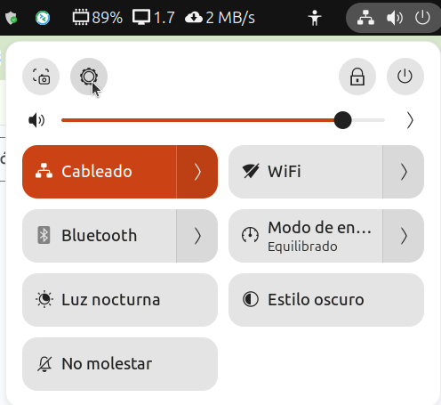
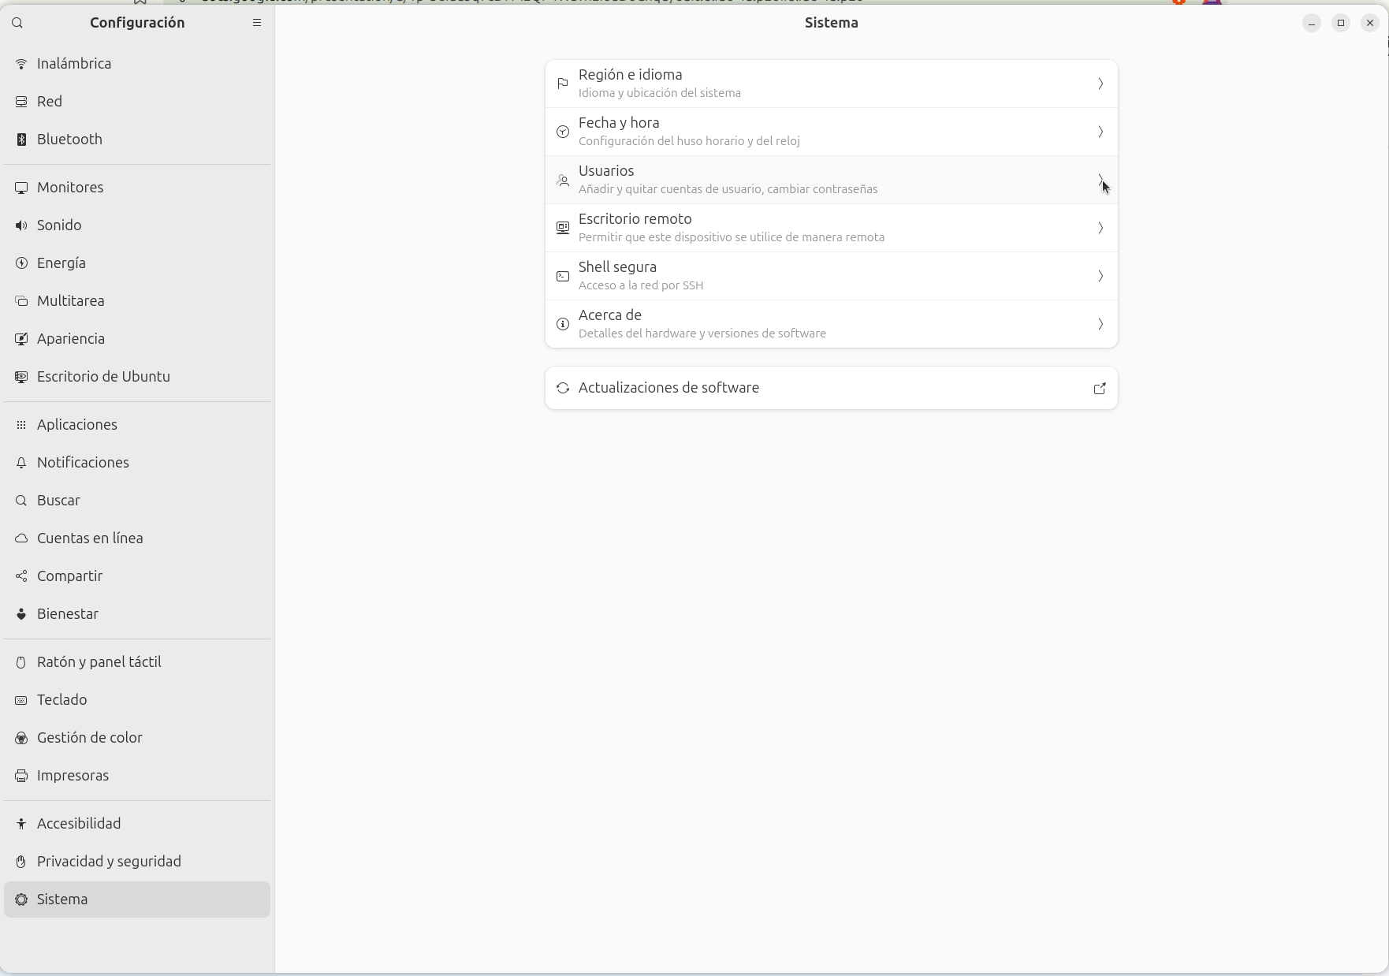
Annex I: Gestionar usuaris a linux
Per gestionar usuaris i grups a Linux/Ubuntu , faig un spoiler del que veureu a Sistemes operatius. Comencem amb interfície gràfica. Anem a dalt a la dreta de tot, al botó Tancar Sistema, i donem a una rodeta “Ajustos” :
Nota: segons la distribució Linux, els noms exactes dels menús poden variar.

Slide 47
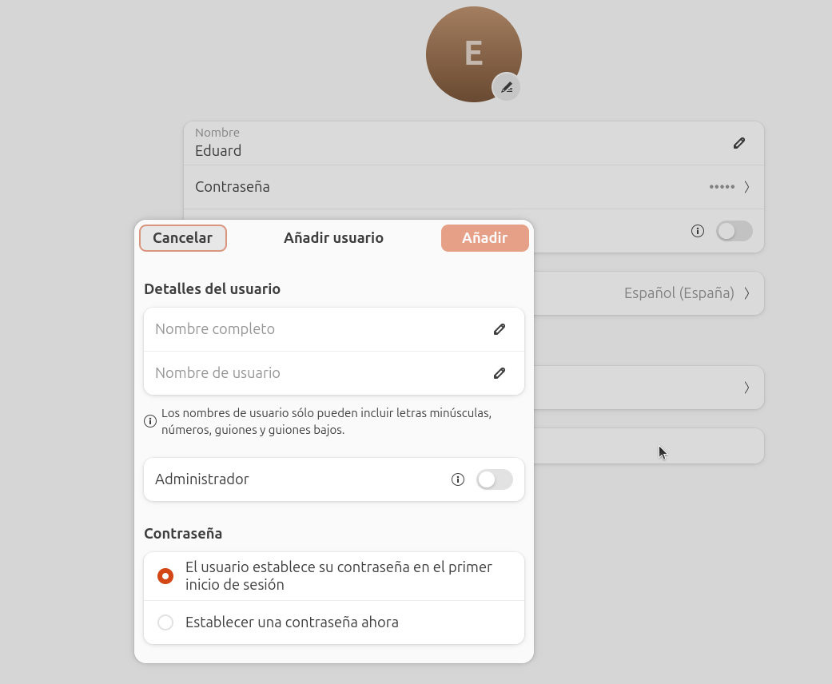
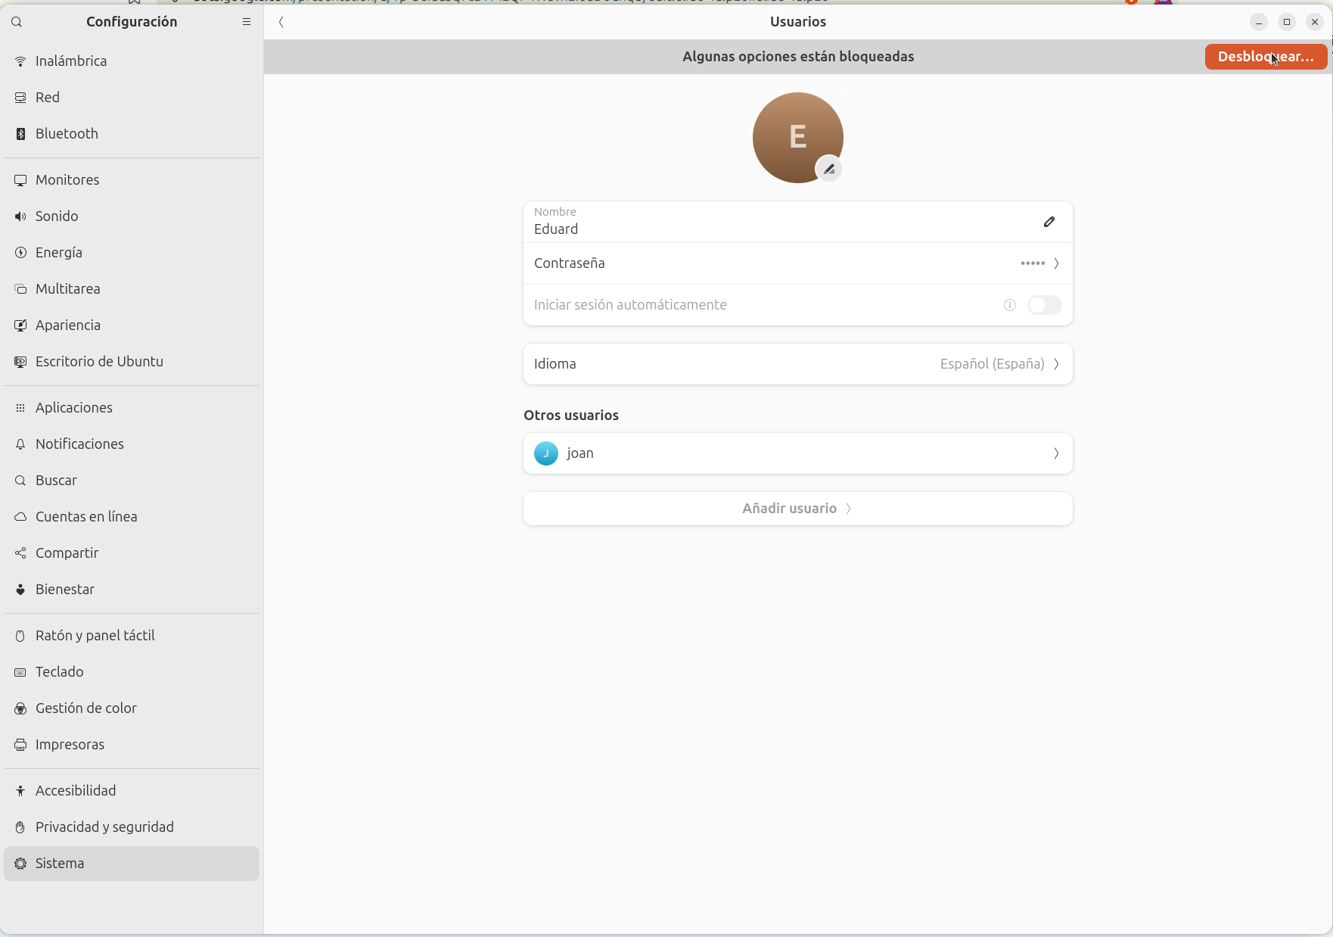
Annex I: Gestionar usuaris a linux
Un cop anem a Usuaris, si ens surt el botó “Desbloca” és perquè no tenim prou permisos i ens hem d'autenticar com administrador.
Un cop fet ja s’allibera l’opció d’Afegir usuaris ( podem afegir usuaris tant amb permisos d’Administrador com no):

Slide 48
Annex I : Usuaris a Linux: terminal
Aquí veiem com gestionar usuaris: crear, modificar i eliminar usuaris des del terminal.
# Crear un usuari
sudo adduser joan
# Comprovar informació de l'usuari
id joan
getent passwd joan
# Eliminar l'usuari
sudo deluser joan
# Eliminar usuari i carpeta personal
sudo deluser --remove-home joan
Important
adduser és més senzill i recomanable a Ubuntu.
useradd és més tècnic i sovint requereix opcions addicionals.
Amb deluser --remove-home també s’esborra la carpeta personal de l’usuari.
Debian/Ubuntu
També es pot fer amb:
$ sudo useradd -m joan
$ sudo passwd joan
40

Slide 49
Annex I : Usuaris i grups a Linux: terminal
Aquí veiem com gestionar grups, crear i eliminar grup, i afegir o treure membres del grup :
# Crear un grup
sudo groupadd desenvolupament
# Afegir joan al grup sense treure altres grups
sudo usermod -aG desenvolupament joan
# Treure joan del grup
sudo gpasswd -d joan desenvolupament
# Comprovar
id joan
# Eliminar el grup
sudo groupdel desenvolupament
Important
-a és imprescindible: sense -a, -G pot substituir els grups secundaris de l’usuari.
Debian/Ubuntu
També es pot fer amb:
$ sudo adduser joan desenvolupament
$ sudo deluser joan desenvolupament

Slide 50
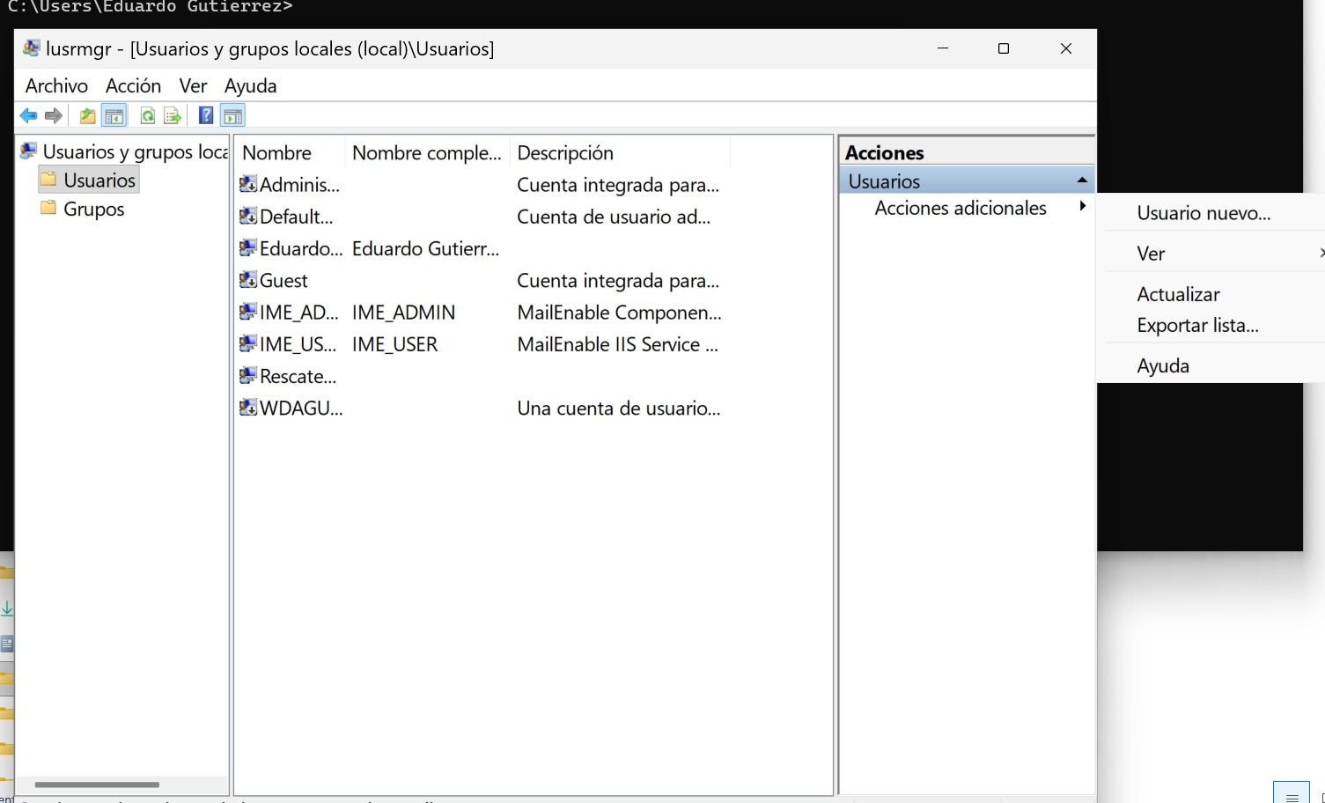
Annex II : Crear un usuari i un grup a Windows
Per gestionar usuaris i grups a Windows, faig un spoiler del que veureu a Sistemes operatius: al terminal de Windows executeu:
Nota:
lusrmgr.msc està disponible a Windows Pro, Enterprise i Education, però no a Home

Slide 51
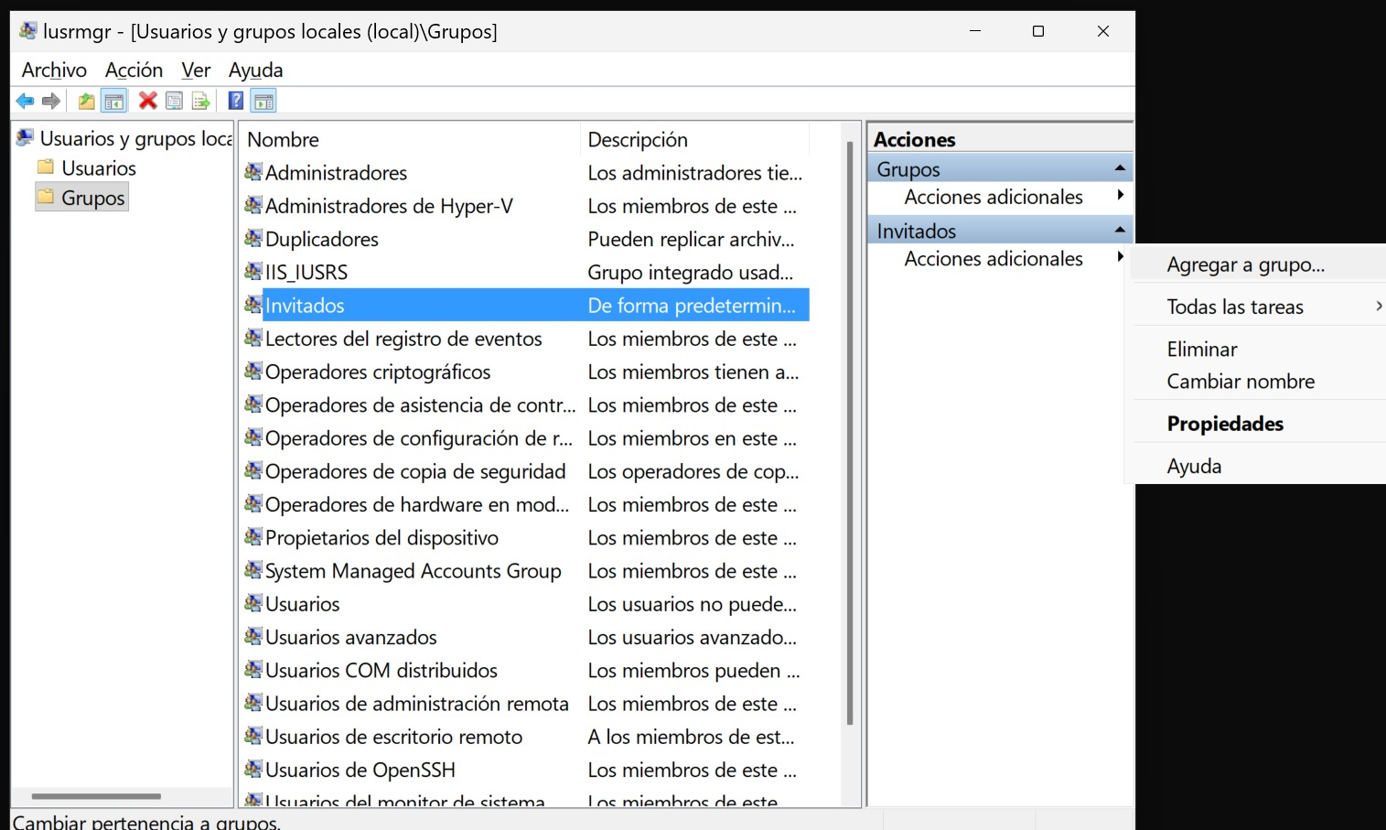
Annex II : Crear un usuari i un grup a Windows
Si cliqueu sobre grups, podeu veure els grups del sistema. Podeu afegir grups, afegir persones a un grup, eliminar grup….

Slide 52
Crèdits i material de consulta
Crèdits
Llicència
Idea original: Ivan Basart Carrillo. Carles Caño Valls i Carles Franquesa
Modificació: Amanda Fontana
Adaptació, modificació i reorganització: Eduard Gutiérrez
Creative Commons BY-NC-SA 4.0
Material adaptat per a 1r CFGM SMX · M0226 · Seguretat Informàtica.
Consulta sempre la documentació del sistema operatiu i treballa amb comptes sense privilegis quan facis proves.

